Slide 1
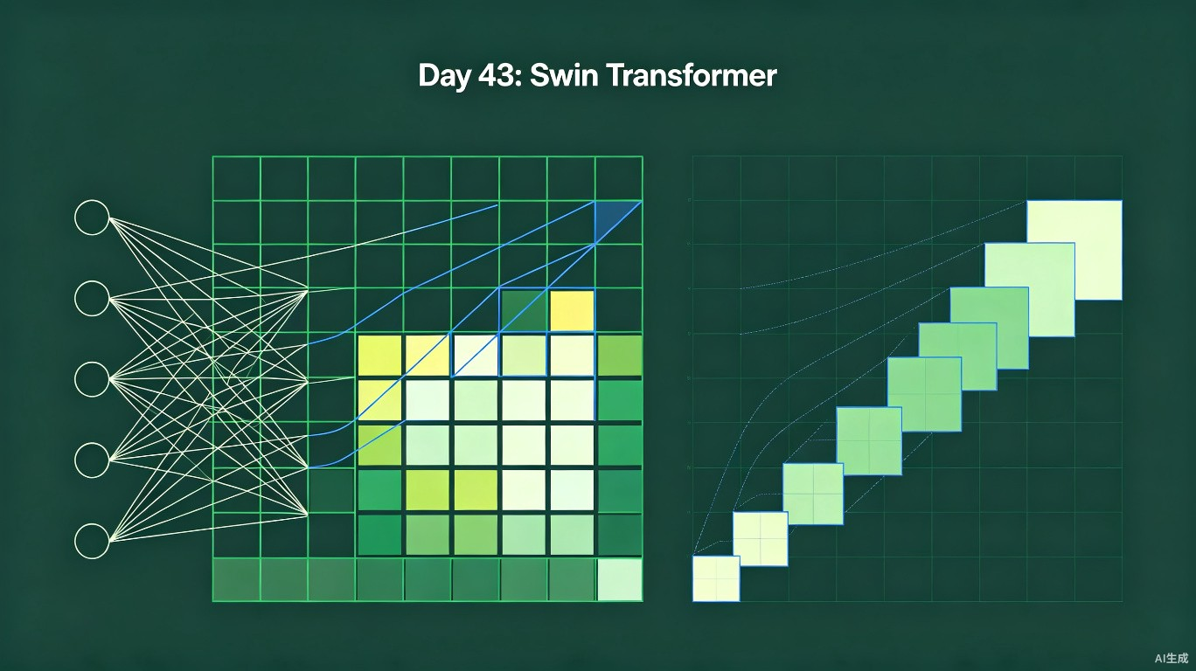
Day 43
Swin Transformer
层级式视觉Transformer的革命
计算机视觉100天学习计划
2026-07-07
Notes:
欢迎来到Day 43！今天我们将深入探讨Swin Transformer，这篇在ICCV 2021获得最佳论文提名的开创性工作。

Slide 2
概览：四个核心创新
层级架构
W-MSA
类似CNN的多尺度
特征金字塔
窗口自注意力
线性复杂度O(n)
SW-MSA
相对位置编码
移位窗口实现
跨窗口信息交流
增强位置感知
提升迁移能力
核心思想：将Transformer的优势与CNN的层级性完美结合
Notes:
Swin Transformer的四大创新点。先整体概览，后面逐一展开。重点：它如何将Transformer和CNN的优势结合起来。

Slide 3
ViT的瓶颈
问题二：缺乏多尺度特征
问题一：O(n^2) 计算复杂度
ViT保持单一尺度特征图
无法构建特征金字塔
下游密集预测任务受限
不利于物体检测/分割
全局自注意力计算量巨大
图片分辨率增大 → token数爆炸
高分辨率场景几乎不可行
内存占用随分辨率平方增长
Notes:
ViT虽然强大，但有两个致命缺陷：计算复杂度太高，且缺乏多尺度特征。这为Swin Transformer的诞生提供了动机。

Slide 4
Swin Transformer诞生
ICCV 2021 Best Paper Nomination
ICCV 2021 最佳论文
01
层级特征表示
Swin Transformer: Hierarchical Vision
Transformer using Shifted Windows
02
窗口自注意力
Ze Liu, Yutong Lin, Yue Cao ...
Microsoft Research Asia
03
移位窗口连接
04
相对位置偏置
Notes:
Swin Transformer来自微软亚洲研究院，ICCV 2021最佳论文。其核心思路是将Transformer改造为层级式结构，用窗口注意力降低复杂度。

Slide 5
层级架构：从Patch到特征金字塔
Stage | 分辨率 | 层数 | 注意力窗口
Stage 1 | H/4 x W/4 | 2层 Swin Block | 7 x 7
Stage 2 | H/8 x W/8 | 2层 Swin Block | 7 x 7
Stage 3 | H/16 x W/16 | 6层 Swin Block | 7 x 7
Stage 4 | H/32 x W/32 | 2层 Swin Block | 7 x 7
>> Patch Embedding: 类似CNN中Conv2d的下采样
>> Patch Merging: 类似池化，降低分辨率、增加通道数
Notes:
Swin Transformer采用4个Stage的层级架构，每个Stage包含若干Swin Transformer Block。通过Patch Merging逐层降低分辨率。这与ResNet的设计理念一脉相承。

Slide 6
W-MSA: 窗口自注意力机制
标准自注意力 (全局)
窗口自注意力 (W-MSA)
每个token与所有token交互
每个token仅在局部窗口内交互
>>>
复杂度: O(n^2)
n = H x W (特征图大小)
复杂度: O(n)
默认窗口大小 M=7，每个窗口包含 7x7=49 个token
Notes:
W-MSA是Swin Transformer的核心创新。通过将自注意力限制在局部窗口内，计算复杂度从O(n^2)降低到O(n)。这让高分辨率输入成为可能。

Slide 7
SW-MSA: 移位窗口连接
Layer L: W-MSA
Layer L+1: SW-MSA
<=>
交替
规则窗口划分
窗口偏移 (M/2, M/2)
移位窗口使相邻层之间的不同窗口能够交互，实现跨窗口信息流通
通过循环移位实现高效计算，避免增加实际计算量
Notes:
W-MSA和SW-MSA交替使用。移位窗口让信息能够跨窗口流通，同时保持线性复杂度。循环移位和反向移位是关键技巧。

Slide 8
相对位置编码 + Patch Merging
Patch Merging
相对位置偏置 (RPB)
类似Pixel Shuffle的逆操作
2x2 patch合并 → 通道数x4
线性层降维: 4C → 2C
分辨率减半, 通道数翻倍
构建层级式特征金字塔
沿x/y方向计算相对位置
学习位置偏置参数 B
对每个注意力头独立参数化
提升模型的泛化能力
比绝对位置编码效果更好
Attention(Q,K,V) = Softmax(QK^T / sqrt(d) + B) V | B = 相对位置偏置矩阵
Notes:
两个重要的辅助机制。相对位置偏置增强了位置感知，Patch Merging实现了类似CNN中池化/步幅卷积的下采样效果。

Slide 9
性能对比：全面超越
ImageNet 分类
COCO 检测
ADE20K 分割
Model | Acc | FLOPs
Swin-Base | 86.4% | 47.0G
Swin-Large | 87.3% | 68.1G
ViT-Large | 76.5% | 61.6G
Model | Acc | FLOPs
Swin-Base | 49.3 box | 47.0G
Swin-Large | 51.9 box | 68.1G
DeiT-Base | 43.5 box | 14.9G
Model | Acc | FLOPs
Swin-Base | 49.7 mIoU | 47.0G
Swin-Large | 53.5 mIoU | 68.1G
Setr-Large | 50.0 mIoU | ~80G
Swin Transformer在分类、检测、分割三大任务上均达到SOTA
Notes:
Swin Transformer在三大主流视觉任务上全面超越ViT和传统CNN方法。特别是检测和分割任务，优势明显。

Slide 10
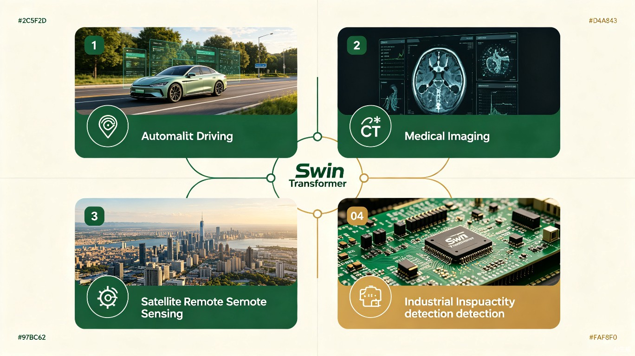
应用场景
多尺度感知
实时目标检测
病灶分割
病理分析
大尺寸图像处理
土地利用分类
缺陷检测
精密测量
Notes:
Swin Transformer的层级特性使其非常适合需要多尺度分析的下游任务。窗口注意力的线性复杂度使得处理高分辨率图像成为可能。

Slide 11
关键人物
刘泽 Ze Liu
何恺明 Kaiming He
微软亚洲研究院 (MSRA)
Swin Transformer 第一作者
ICCV 2021 最佳论文提名
研究方向: 视觉Transformer
推动ViT架构创新
MIT / FAIR / MSRA
ResNet, Mask R-CNN, MAE
CV领域最具影响力学者之一
Swin Transformer合作导师
多篇论文引用量10万+
Swin Transformer的诞生离不开MSRA卓越的研究环境与团队协作
Notes:
刘泽是Swin Transformer的第一作者，何恺明作为合作者在MSRA期间对这一工作有重要贡献。两人都是CV领域的顶尖研究者。

Slide 12
核心论文
Swin Transformer (原论文)
ICCV 2021
1
Liu et al., ICCV 2021
Hierarchical Vision Transformer using Shifted Windows
Swin Transformer V2
CVPR 2022
2
Liu et al., CVPR 2022
Scaling Up Vision Transformers to 3 Billion Parameters
SwinIR (图像恢复)
ICCVW 2021
3
Liang et al., ICCVW 2021
Image Restoration Using Swin Transformer
Swin UNET (医学分割)
arXiv 2021
4
Cao et al., arXiv 2021
Swin Transformer for UNet-like Medical Image Segmentation
Notes:
这四篇论文是Swin Transformer系列的必读文献。第一篇是原论文，后续的V2和各种变体展现了Swin架构的强大可扩展性。

Slide 13
思考题
Q1
为什么窗口大小 M=7 是默认值？增大或减小M会带来什么影响？
Hint: 考虑计算复杂度和感受野之间的权衡
Q2
Swin Transformer的层级架构与ResNet有哪些本质异同？
Hint: 对比特征提取方式、下采样策略和信息流动方式
Q3
移位窗口中的循环移位技术是如何保证计算效率的？
Hint: 思考mask矩阵和batch操作的作用
Notes:
三道思考题帮助巩固核心概念。鼓励大家课后深入思考和讨论。

Slide 14
术语速览
W-MSA
Window-based Multi-head Self-Attention, 窗口多头自注意力
SW-MSA
Shifted Window MSA, 移位窗口多头自注意力
Patch Merging
特征图下采样操作，合并2x2 patch
RPB
Relative Position Bias, 相对位置偏置
Swin Block
基本模块: LayerNorm → W/SW-MSA → LayerNorm → MLP
Notes:
五个核心术语速览。掌握这些术语是理解Swin Transformer的基础。

Slide 15
下节预告
Day 44
语义分割基础
Semantic Segmentation Fundamentals
>> FCN: 全卷积网络
>> U-Net: 编码器-解码器架构
>> DeepLab系列: 空洞卷积与ASPP
>> 语义分割评价指标: mIoU
Notes:
下一节将进入语义分割专题。Swin Transformer在分割任务上表现优异，因此本节也是为Day 44做铺垫。

Slide 16
感谢聆听
Thank You
参考资源
论文: arxiv.org/abs/2103.14030 (Swin Transformer)
代码: github.com/microsoft/Swin-Transformer
100天计划: github.com/your-repo/cv-100-days
计算机视觉100天学习计划 | Day 43 / 100
2026-07-07
Notes:
感谢大家的关注！推荐阅读原始论文和官方代码仓库，动手实践是最佳学习方式。明天Day 44见！

